Slide 1

Dlhodobý majetok
Ing. Martina Štomfaiová, PhD.

Slide 2
Ciele:
Charakterizovať majetok
Uveďte, ako je možné členiť majetok podľa jeho účasti vo výrobe
Uviesť rozdelenie majetku z hľadiska času
Popísať štruktúru krátkodobého a dlhodobého majetku

Slide 3
Majetok
Všetko, čo podnik obstaráva, aby to následne mohol používať vo výrobe a hospodáriť s tým

Slide 4



Členenie majetku z časového hľadiska
Dlhodobý – doba používania ....................................................................
Krátkodobý – doba používania .......................................................................

Slide 5
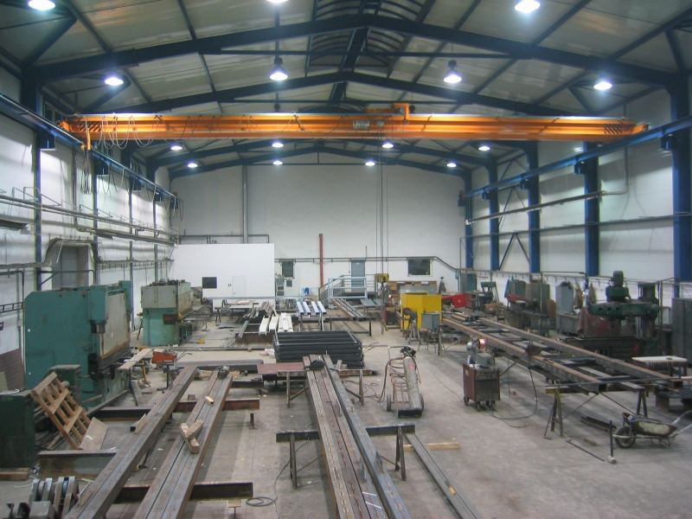
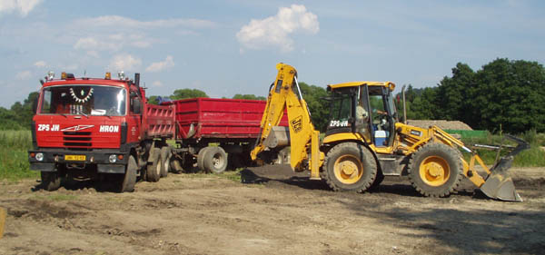
Členenie majetku podľa účasti na transformačnom procese
Aktívny – aktívne sa podieľa na výrobe
Pasívny – vytvára podmienky pre využitie aktívneho majetku

Slide 6
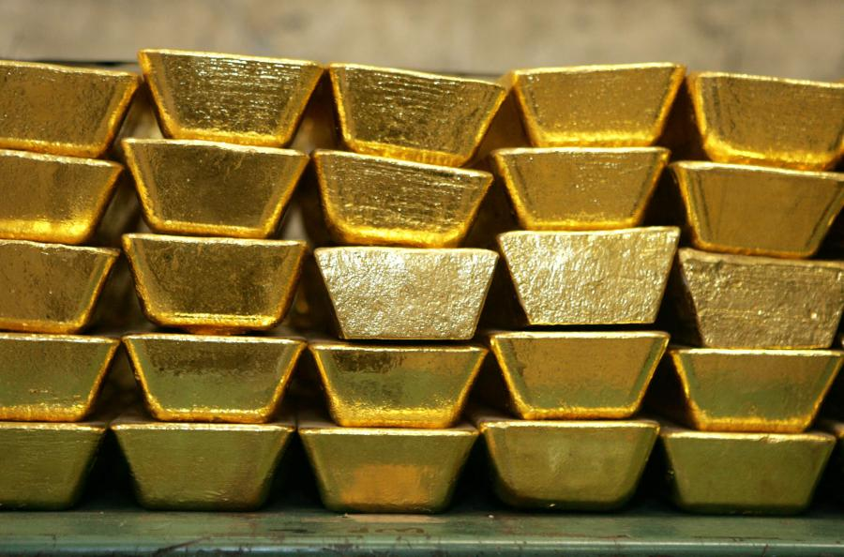
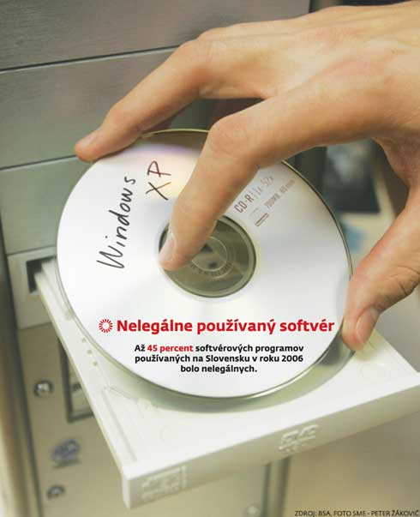
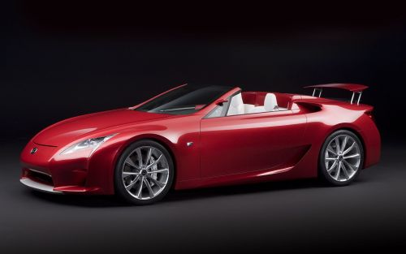
Členenie dlhodobého majetku podľa charakteru
Dlhodobý hmotný majetok
Dlhodobý nehmotný majetok
Dlhodobý finančný majetok
Dlhodobé pohľadávky

Slide 7
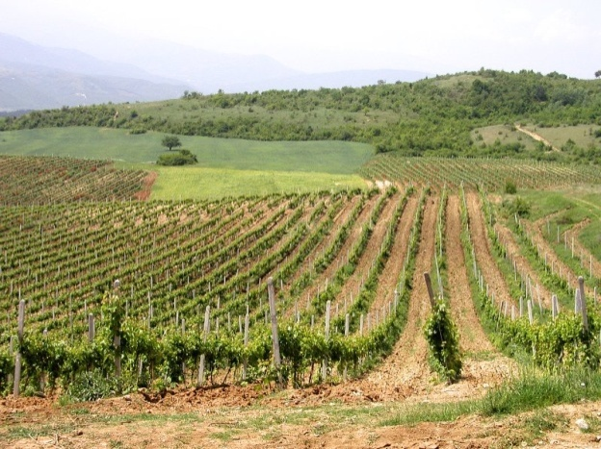
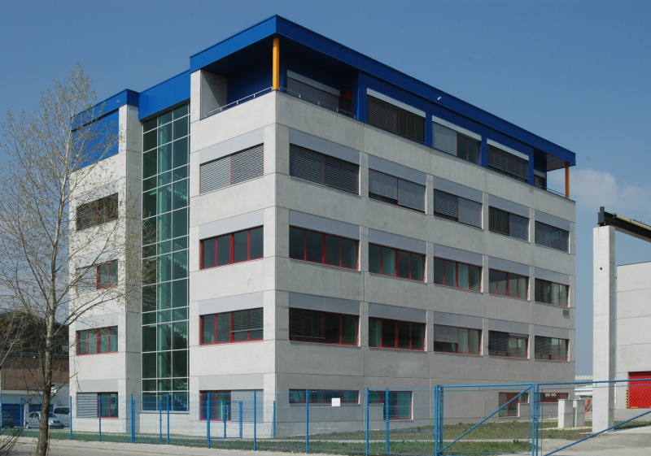
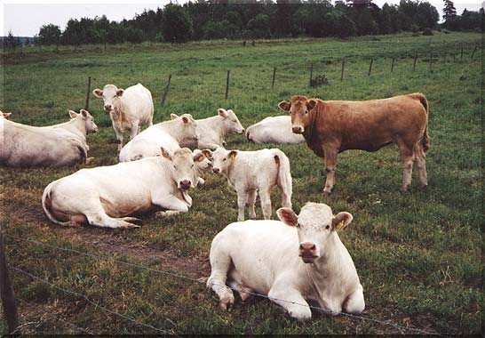
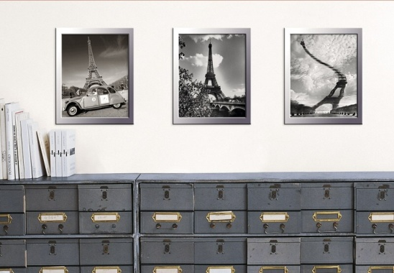
Úloha: Zodpovedajte na otázku, čo majú obrázky spoločné

Slide 8
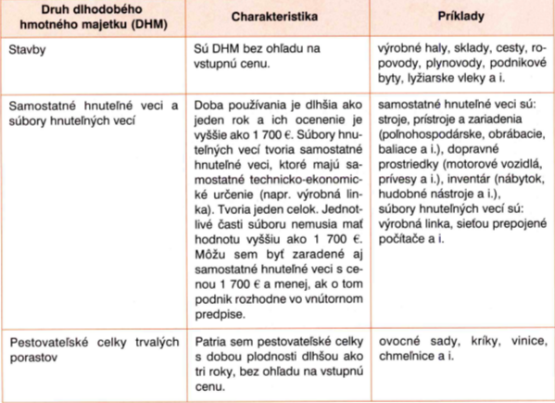
Dlhodobý hmotný majetok

Slide 9
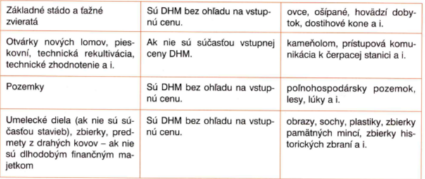
Dlhodobý hmotný majetok

Slide 10
Úloha:
Určite:
aká má byť obstarávacia cena strojov, prístrojov, zariadení a dopravných prostriedkov, aby sa tieto mohli zaradiť do dlhodobého majetku
aká má byť obstarávacia cena dlhodobého nehmotného majetku, aby sa tieto mohli zaradiť do dlhodobého majetku

Slide 11

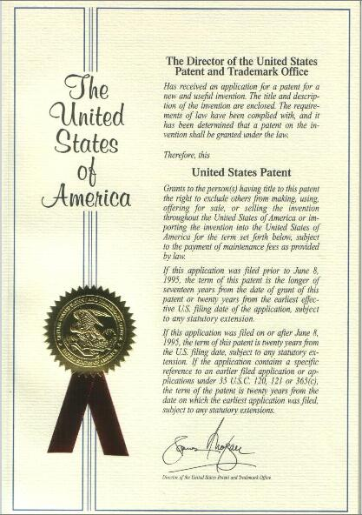

Úloha: Zodpovedajte na otázku, čo majú obrázky spoločné

Slide 12
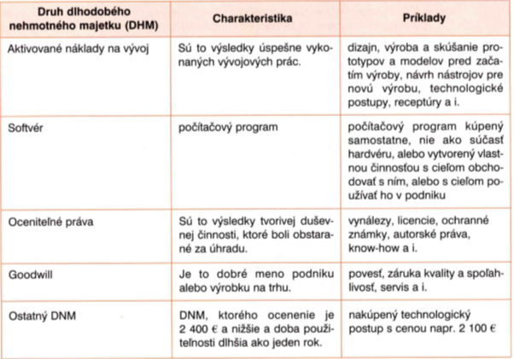
Dlhodobý nehmotný majetok

Slide 13
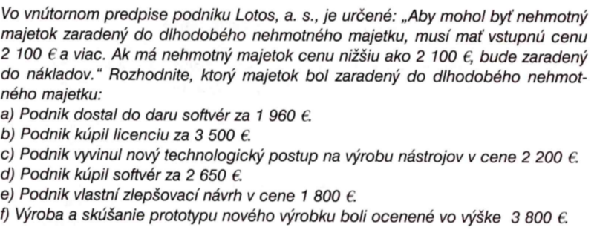
Úloha:

Slide 14
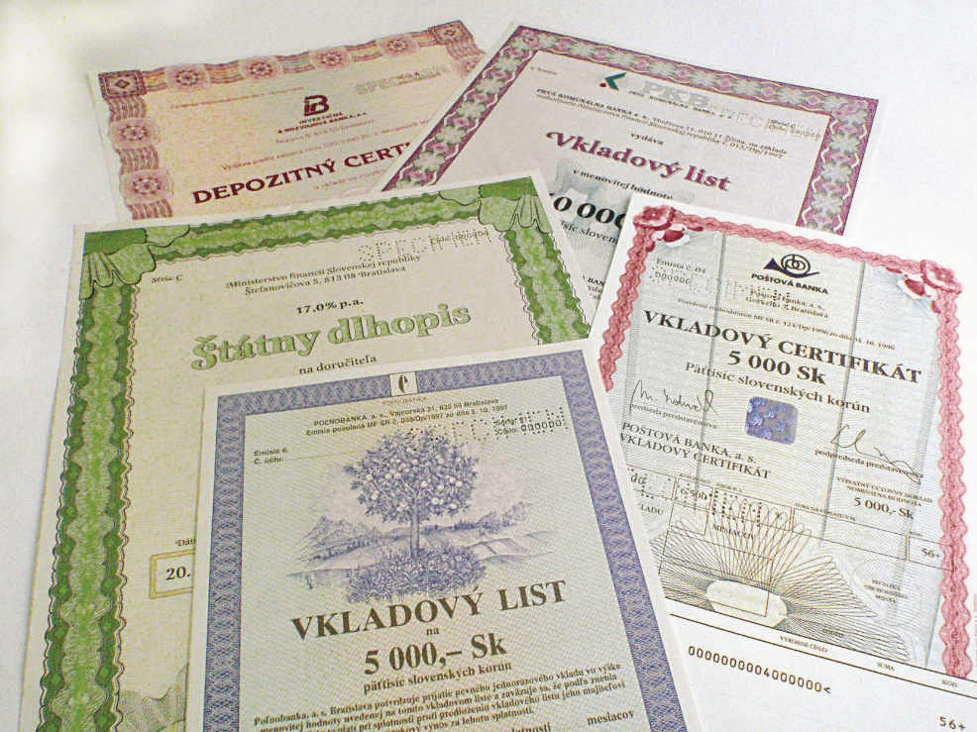

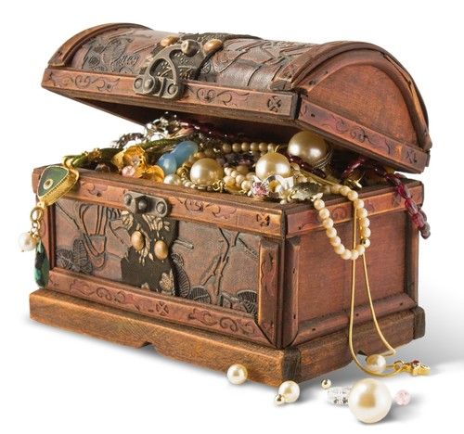
Úloha: Zodpovedajte na otázku, čo majú obrázky spoločné

Slide 15
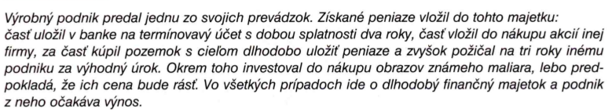
Príklad

Slide 16
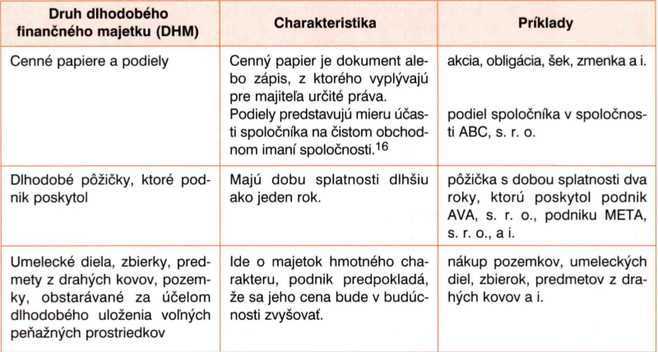
Dlhodobý finančný majetok

Slide 17
Úloha: Určite, či ide o dlhodobý, alebo krátkodobý majetok
Chovné stádo hovädzieho dobytka
Drevo na sklade firmy vyrábajúcej nábytok
Pohľadávka s dobou splatnosti 2 mesiace
Pozemok pod garáž v obstarávacej cene 1500 eur
Výrobky podniku
Peniaze v pokladni
BMW s obstarávacou cenou 20 000 eur
Vinice o rozlohe 200 ha
Pôžička poskytnutá obchodnému partnerovi na 2 roky
200 kusový kŕdeľ kúr na hydinovej farme
Prenájom obilného kombajna na zber úrody pšenice
Ceniny
Softvér s obstarávacou cenou 1200 eur

Slide 18
Úloha: Určte, či ide o hmotný, nehmotný, alebo finančný majetok
Akcie KIA, a.s.
Obraz od známeho maliara kúpený na skrášlenie kancelárie generálneho riaditeľa
Účtovný program firmy KROS, a.s. v obstarávacej cene 650 eur
Patenty, licencie
Vinice, chmeľnice
Počítač v hodnote 1400 eur
Obraz uložený v trezore
Pôžička poskytnutá podnikom s dobou splatnosti 2 roky
Traktor v hodnote 80000 eur
Pozemok o výmere 30 ha ....

Slide 19
Rozhodnite, v ktorých prípadoch ide o dlhodobý finančný majetok:
Realitná kancelária kúpila pozemok za účelom jeho ďalšieho predaja
Obchodný podnik poskytol pôžičku inému podniku s dobou splatnosti 18 mesiacov
Poľnohospodársky podnik kúpil pozemok za účelom jeho obrábania
Veľkoobchodný podnik kúpil akcie výrobného podniku s cieľom získať podiel na jeho majetku
Podnikateľ kúpil pozemok za účelom uloženia voľných peňažných prostriedkov
Kancelária prezidenta republiky kúpila obraz za účelom jeho darovania pri štátnej návšteve predstaviteľa iného štátu

Slide 20
Úloha: Doplňte chýbajúce údaje
Dlhodobý hmotný majetok je majetok s dobou používania v podniku .....................rok a obstarávacou cenou väčšou ako ............ Eur
Krátkodobý majetok má dobu používania kratšiu ako ......................... a zvykne sa označovať pojmom .................... majetok, lebo jeho podoba sa v priebehu roka neustále ........................
Dlhodobý nehmotný majetok je majetok s dobou používania dlhšou ako .................. rok a obstarávacou cenou väčšou ako ............ eur.

Slide 21
Úloha: Doplňte chýbajúce výrazy
Ako neobežný sa označuje majetok, ktorého podoba sa .......................... a v podniku sa využíva ...................................... rok
Obraz významného maliara, ktorý je kúpený za účelom zhodnotiť voľné finančné prostriedky, nakoľko tento nestráca svoju hodnotu zaradíme do .................................. majetku.
Zlatý náhrdelník, ktorý generálny riaditeľ kúpil svojej sekretárke, aby na obchodných partnerov urobila dobrý dojem zaradíme do ...................... majetku
Kury chované na hydinovej farme zaradíme do ................................................... majetku

Slide 22
Diskutujte o tom:
Kedy môže byť zlato dlhodobým hmotným majetkom, dlhodobým finančným majetkom, zásobami alebo tovarom
Akým spôsobom možno nadobudnúť majetok

Slide 23

Ďakujem za pozornosť

Slide 24
Obstaranie dlhodobého majetku

Slide 25
Obstarávanie DM = Investovanie
Investovanie = vklad peňažných zdrojov do jednotlivých zložiek dlhodobého majetku
Investícia= predstavuje peňažné prostriedky na obstaranie majetku

Slide 26
Investovanie

Slide 27
Investovanie
Premena peňazí (kapitálu) na dlhodobý majetok
Rozhodovanie
Aký majetok?
Od koho?
Kedy?
V akom množstve?
V akej kvalite?
Akým spôsobom?
Plánovanie
Obstarávanie

Slide 28
Investície podľa druhu obstaraného majetku
Hmotné – výdavky na obstaranie dlhodobého hmotného majetku
Nehmotné – výdavky na obstaranie nehmotného majetku
Finančné – výdavky na obstaranie finančného majetku

Slide 29
Úloha : Rozdeľte uvedené investície na hmotné, nehmotné a finančné:
Podnik kúpil pozemok, na ktorom postaví novú výrobnú halu
Podnik kúpil novú linku na výrobu cestovín
Podnik kúpil licenciu na výrobu talianskych cestovín
Podnik kúpil vysokozdvižný vozík do skladu
Podnik kúpil umelecké diela, aby dlhodobo uložil svoje peniaze
Podnik kúpil pozemok, ktorý chce prenajímať
Podnik kúpil ekonomický softvér
Podnik kúpil cenné papiere, ktoré majú splatnosť dlhšiu ako jeden rok

Slide 30
Úloha: Doplňte
Ak mestský dopravný podnik prerobil vyradený autobus na kaviarničku ide o ..................................
Ak taxikár vymenil starý taxík za nový a výkonnejší ide o ....................................
Ak podnik prerobil starú výrobnú halu na sklad ide o ..............................................

Slide 31
Investície podľa účelu použitia
Čisté (rozvojové) investície – rozširovanie podniku, t. j. obstaranie ďalšieho dlhodobého majetku
Obnovovacie investície – nahradenie opotrebovaného majetku (výmena starého za nový)
Hrubé investície – súčet čistých a hrubých investícií

Slide 32
Úloha 2: Rozdeľte investície na čisté a obnovovacie
Podnik kúpil nové auto, aby rozšíril vozový park
Podnik vymenil staré okná na výrobnej hale za plastové okná
Podnik kúpil nový stroj na rozšírenie výroby
Podnik vymenil opotrebovaný stroj za nový
Podnik dal urobiť novú strechu na skladoch
Podnik kúpil novú budovu na podnikanie

Slide 33
Vzťah Investície - majetok
Investície sa stávajú majetkom až po ich zaradení do používania.
Dokladom o tom je ......................................................................

Slide 34
Úloha 3 : Vypíšte doklad o zaradení majetku do používania na základe týchto údajov
Notebook TOSHIBA 343, výrobné číslo 2413422.231, rok výroby: 2016, parametre: Procesor Intel celeron 1700 MHz, pamäť DDRAM 516 MB, pevný disk 120 GB, klávesnica Genius Win9, Monitor Benq FP93G + reproduktory, optická myš, modem, rozmery v cm: 60 x 70 x 2
Obstaraný kúpou – 800 eur + 50 eur (doprava) + 30 eur (montáž)
Dodávateľ: IT COM, s. r. o., M. R. Štefanika 2, 010 01 Žilina
Odberateľ: Renaudit, s. r. o., SNP 4, 010 01 Žilina – spoločnosť vedie účtovníctvo pre firmy
Objednávka číslo: 42/2016
Majetok dodaný: 6. 11. 2016
Zaradenie do užívania 8. 11. 2016

Slide 35
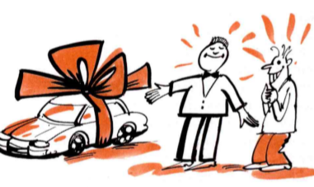
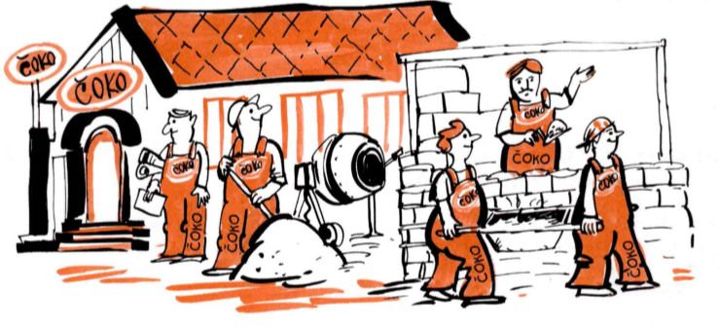
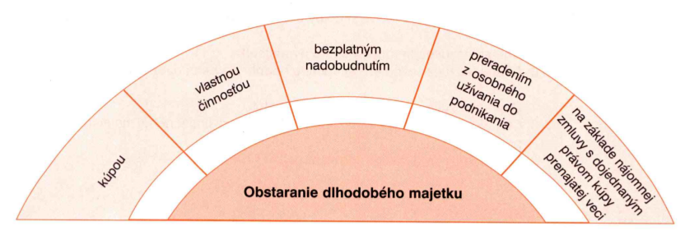
Spôsoby obstarania majetku

Slide 36
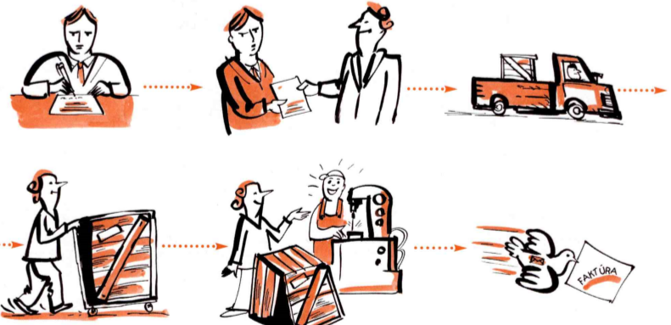
Obstaranie DM kúpou
Najčastejší spôsob obstarania realizovaný
medzi odberateľom a dodávateľom
Odberateľ vystaví a pošle objednávku, spíše
sa kúpna zmluva, nasleduje dodanie,
prevzatie a zaplatenie hodnoty majetku
Počas obstarania majetku ide o investíciu
Investícia sa stáva majetkom až po jej úplnom dokončení a zaradení do používania!
Dokladom je: protokol o zaradení majetku do používania

Slide 37
Niektoré druhy majetku podnik obstaráva postupne. Do zaradenia do používania sa označujú pojmom nedokončené investície.
Pozor:
Majetok môže byť zaradení do používania až vtedy, keď spĺňa technické funkcie a právne predpisy. Napr. stavba môže byť zaradená do používania až po kolaudácií (odborné posúdenie stavu budovy)

Slide 38
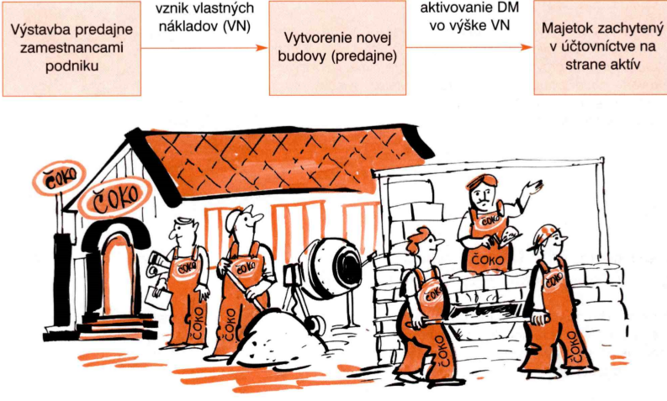
Obstaranie DM vlastnou činnosťou
Podnik po dokončení
spočíta vlastné
náklady a prenesie ich
do aktív podniku. Ide o
tzv. aktivovanie DM
Pr. Podnik si sám postavil podnikovú predajňu. Pritom mu vznikli tieto náklady: spotreba materiálu 32 200 eur, vyplatené mzdy a odvody 16 000 eur, odpisy zariadení 18 000 eur. VN = 66 200 eur V tejto výške je majetok zaradení do používania.

Slide 39
Bezplatné nadobudnutie DM - darovanie

Slide 40
Obstaranie majetku finančným lízingom
Lízing = prenájom predmetov dlhodobej spotreby na základe zmluvy na určenú dobu a za dohodnutý poplatok.
Účastníci lízingu:
Prenajímateľ: spoločnosť, kt. prenajíma daný majetok, je jeho vlastníkom Nájomca: klient spoločnosti, ktorý užíva daný predmet na základe lízingovej zmluvy platí prenajímateľovi podľa dohodnutého splátkového kalendára nájomné
Predmetom lízingu v SR sú najčastejšie - osobné úžitkové a nákladné automobily, stroje, zariadenia, softvér...

Slide 41
Aký spôsob nadobudnutia majetku by ste zvolili?
Z prostriedkov štátneho rozpočtu sa postavil úsek diaľnice, ktorý sa odovzdal do používania diaľničnej spoločnosti, ktorá ho bude ďalej spravovať
Pán Bača chce vyrábať syrové korbáčiky. Otvoril si výrobnú živnosť. Na podnikanie zrekonštruoval svoj rodinný dom, v ktorom bude výrobná prevádzka aj podniková predajňa. Na rozvoz tovaru chce používať auto, ktoré doteraz používal na súkromné účely.
Pán Kováč začal podnikať. Zabezpečil si priestory, stroje a materiál. Na auto, ktoré bude zabezpečovať zásobovanie a rozvoz výrobkov mu neostali peniaze.
Podnik si svojpomocne postavil na svojom pozemku komplex garáži

Slide 42
Finančný leasing
medzi prenajímateľa a nájomcu vstupuje predajca - 3 zmluvné strany
dlhodobý prenájom - minimálne 3 roky
nájomca počas dohodnutej doby prenájmu nemôže zrušiť zmluvu - môže tak urobiť prenajímateľ, ak nájomca nespláca splátky, alebo v prípade zničenia predmetu nájmu
súčasť zmluvy je akontácia – suma, kt. zaplatí nájomca hneď pri podpise lízingovej zmluvy - určité % z OC prenajímaného predmetu
Nájomca hradí poistenie prenajatého predmetu a poistenie schopnosti splácať nájomné
nájomca má predkúpne právo na kúpu predmetu za dohodnutú kúpnu cenu po skončení doby prenájmu
nájomca znáša všetky riziká súvisiace s užívaním prenajatej veci
počas doby prenájmu zaplatí nájomca vyššiu sumu, ako je OC daného predmetu

Slide 43
Kontrolné otázky:
Uveďte, čo rozumiete pod obstarávaním dlhodobého majetku
Vymenujte spôsoby obstarania DM
Vysvetlíte pojem nedokončené nehmotné a hmotné investície
Opíšte spôsob obstarania DM kúpou
Charakterizujte obstaranie DM vlastnou činnosťou
Vysvetlíte pojem aktivovanie
Uveďte príklad na obstaranie dlhodobého majetku preradením z osobného užívania do podnikania
Charakterizujte obstaranie DM formou finančného lízingu

Slide 44
Oceňovanie DM

Slide 45
Cieľ
Uviesť, prečo je nutné oceňovať majetok podniku a pod oceňovaním rozumieme
Rozlíšiť jednotlivé druhy vstupných cien podľa spôsobu nadobudnutia dlhodobého majetku
Uviesť, v akých prípadoch používame pri oceňovaní obstarávaciu, reprodukčnú obstarávaciu cenu, vlastné náklady a menovitú hodnotu.

Slide 46
Oceňovanie majetku
Aby mal podnik prehľad o tom, aký majetok vlastní musí evidovať jeho stav v:
naturálnych jednotkách
peňažných jednotkách
Aby podnik mohol vyjadriť stav majetku v peňažných jednotkách musí poznať jeho hodnotu
Oceňovanie = vyjadrenie hodnoty majetku v peňažných jednotkách

Slide 47
Podnik používa pri oceňovaní DM rôzne druhy cien
Obstarávacia cena
Reálna cena
Vlastné náklady
Menovitá hodnota
Zostatková cena
Druhy vstupných cien

Slide 48
Vysvetlíte pojem:
Oceňovanie DM
Vstupná cena
Zvýšená vstupná cena
Zostatková cena

Slide 49
Vstupná cena
Celková vyčíslená cena obstaraného DM
Druhy vstupných cien: OC, RC, MH, VN

Slide 50
Obstarávacia cena
Cena, za ktorú sa majetok obstaral kúpou vrátane nákladov spojených s obstaraním dlhodobého majetku.
Úloha:
Uvádzajte, čo môžeme považovať za náklady súvisiace s obstaraním

Slide 51
Vlastné náklady
Používajú sa k oceneniu dlhodobého majetku, ktorý podnik získal vlastnou činnosťou
Úloha:
Uvádzajte príklady dlhodobého majetku, ktorý podnik vytvoril vlastnou činnosťou a oceňuje ho vlastnými nákladmi

Slide 52
Oceňovanie majetku vytvoreného vlastnou činnosťou
Ak ide o DHM oceňuje sa vždy vo výške vlastných nákladov
Ak ide o DNM oceňuje sa 2 cenami:
ak sú VN nižšie ako RC oceňuje sa vlastnými nákladmi
ak sú VN vyššie ako RC ocení sa reálnou cenou

Slide 53
Reálna cena
Cena, za ktorú by sa majetok obstaral v čase, keď prichádza do podniku
Používa sa pri obstaraní majetku darovaním, pri preradení majetku z osobného vlastníctva do podnikania, ak sme majetok zabudli zaevidovať v čase jeho nákupu

Slide 54
Menovitá hodnota
Používa na ocenenie hodnoty dlhodobých pohľadávok
Úloha:
Uvádzajte, kde sa už stretli s pojmom menovitá hodnota

Slide 55
Druh DM | Forma obstarania | Druh vstupnej ceny
DHM | Kúpou | OC
 | Darovaním | RC
 | Vlastnou činnosťou | VN
 | Na základe zmluvy o kúpe prenajatej veci | RC
 | Preradením z osobného vlastníctvo do podnikania | RC
 | Novozistený pri inventarizácii a doteraz nezachytený v účtovníctve | RC
DNM | Kúpou | OC
 | Darovaním | RC
 | Vytvorením vlastnou činnosťou, ak RC < VN | RC
 | Vytvorením vlastnou činnosťou, ak RC > VN | VN
 | Na základe finančného leasingu | RC
 | Novozistený pri inventarizácií, doteraz nezachytený v účtovníctve | RC
DFM | Kúpou | OC
DP | Pri vzniku Pri nadobudnutí kúpou | MH OC

Slide 56
Rozhodnite, akou cenou by ste ocenili tieto druhy majetku:
Stavebná firma postavila 2 nové garáže pre svoje autá. Náklady na jednu garáž boli 4000 eur. Za rovnakú garáž pre cudzích odberateľov si účtuje trhovú cenu 7000 eur.
Majiteľ stavebnej firmy sa rozhodol preradiť do podnikania vlastné auto.
Stavebná firma kúpila od dodávateľa merací prístroj.
Stavebná firma dostala do daru stroj na zemné práce.
Stavebná firma zistila pri inventarizácií, že nemá v majetku zaevidovaný stroj na geodetické práce.
Stavebná firma vytvorila nový softvér na oceňovanie stavebných prác. Náklady na vývoj boli 3200 eur. Na trhu sa podobný softvér predáva za 2650 eur.

Slide 57
Rozhodnite, akou cenou by ste ocenili tieto druhy majetku:
Stavebná firma dodala stavbu odberateľovi. Hodnota pohľadávky je 250 000 eur.
Stavebná firma si obstarala auto formou finančného lízingu.
Stavebná firma urobila rekonštrukciu vlastnej budovy a vystavila vnútropodnikovú faktúru vo výške 3200 eur.
Podiel na základnom imaní spoločníka v stavebnej firme je 7000 eur.

Slide 58
Úloha: Určite, aká je obstarávacia cena nového výrobného zariadenia
Podnik kúpil od dodávateľa nové výrobné zariadenie. Jeho nákupná cena bola 6000 eur. Za prepravu zariadenia zaplatil podnik 200 eur, montáž ho vyšla 450 eur.
Podnik (platiteľ DPH) kúpil stroj, ktorého fakturovaná cena bola s DPH 6000 eur (z toho DPH bola 1140 eur). Za prepravu zaplatil 200 eur (z toho DPH bola 38 eur), za jeho montáž 300 eur (z toho DPH bola 57 eur).
Pozor:
DPH nie je u platiteľa DPH súčasťou OC!

Slide 59
Úloha: Určite, akou vstupnou cenou by ste ocenili:
Nové auto kúpené podnikom
Nové šatne postavené robotníkmi vo fabrike
Pri kontrole majetku podniku sa zistilo, že nie je zaevidovaný jeden počítač
Podnik poskytol službu, za ktorú mu má odberateľ zaplatiť 2 000 eur
Podnik dostal do daru masážny stroj
Juro začal podnikať a tak svoje osobné motorové vozidlo previedol z osobného vlastníctva do podnikania
Podnik kúpil novú budovu
Podnik časť svojho areálu využil na vybudovanie parkoviska pre svojich zamestnancov

Slide 60
Úloha: Určite, akou vstupnou cenou by ste ocenili:
Starosta mesta daroval miestnemu družstvu svoje staré auto
Podnik kúpil nový softvér za 24 000 eur
Podnik alfa, s. r. o. má voči podniku Beta, a. s. pohľadávku s lehotou splatnosti 1,5 roka
Pri inventarizácia sa zistilo, že podnik nemá zaevidovaný CNC stroj 2300 aj napriek tomu, že sa tento už 5 mesiacov používa vo výrobe
Vývojári zhotovili nový model automobilu Volswagen Golf
Podnik kúpil 5 notebookov ACER

Slide 61
Zvýšená vstupná cena
VC zvýšená o technické zhodnotenie
Technické zhodnotenie = výdavky na rekonštrukciu, modernizáciu a iné formy zhodnotenia majetku (pristavenie ďalšieho poschodia budovy, stavebné úpravy ...). Menia sa pri ňom technické parametre, účel, využiteľnosť majetku.

Slide 62
Úloha: Uveďte rozdiel medzi modernizáciou a inováciou
Modernizácia
Inovácia (rekonštrukcia)
Nemení sa účel použitia majetku, rozširuje sa vybavenosť, úroveň služieb
Uvádzajte príklady:
Výmena starých okien za nové
Mení sa účel použitia majetku a technické parametre DM
Uvádzajte príklady:
Prerobím škôlku na obchod

Slide 63
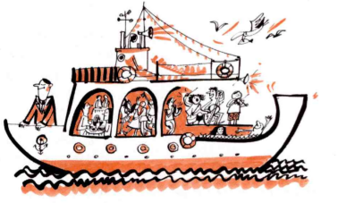

Technické zhodnotenie
Modernizácia
Rekonštrukcia
Majiteľ hotela vo Vysokých Tatrách chce prilákať návštevníkov do svojho zariadenia. Preto zlepšil jeho vybavenie a úroveň poskytovaných služieb. Upravil fasádu budovy, vymenil okná, dvere, vymaľoval vnútorné priestory a zariadil ich novým nábytkom a elektrospotrebičmi.
Podnikateľ v CR pán Riečny odkúpil vyradenú námornú loď a prerobil ju na botel. Najmä počas letných mesiacov ju navštevujú obyvatelia mesta i mnohí dovolenkári.

Slide 64
Príklad:
Podnik kúpil budovu na rozšírenie výroby za obstarávaciu cenu 200 000 eur. Zostatková cena budovy po prvom roku odpisovania bola 190 000 eur. V druhom roku používania investoval na jej modernizáciu 52 000 eur. Určte zvýšenú vstupnú cenu budovy.

Slide 65
Kontrolne otázky
Vysvetlí pojem: oceňovanie DM, vstupná cena, zostatková cena, zvýšená vstupná cena, technické zhodnotenie
Vymenuj a charakterizuj jednotlivé druhy vstupných cien
Uveď príklady technického zhodnotenia

Slide 66
Úloha: Doplňte chýbajúce výrazy:
majetok obstaraný kúpou oceňujeme .................................................................................
softvér sme povinný zaradiť do dlhodobého nehmotného majetku v prípade, že je cena obstarania prekročí ........................ eur a doba používania bude ............................................................... ....................
cenné papiere s lehotou splatnosti 5 mesiacov zaraďujeme do .......................... majetku
licencie, patenty a iné oceniteľné práva sú súčasťou ......................................... .........................................
150 kusov hydiny zaradíme do ................................. majetku

Slide 67
Úloha: Doplňte chýbajúce výrazy:
počítač darovaný podniku iným podnikateľským subjektom oceňujeme ......................................................
majetok evidujeme v podniku s použitím .................................................................................. ceny
goodwill je súčasťou .................................................. majetku
ak dodávateľ dodá odberateľovi tovar vzniká mu ................................ .......................................................
zriaďovacie výdavky sú súčasťou .................................. majetku
ak podnik pri inventarizácií zistil, že do dnešného dňa nezaevidoval stroj na výrobu parkiet ocení ho .................................................................. .....................

Slide 68
Úloha: Doplňte chýbajúce výrazy:
ak je doba splatnosti pohľadávky 3 mesiace ide o .............................................................. majetok
50 kusov plemenných husí a gunárov bez ohľadu na ich obstarávaciu cenu zaradíme do .............................................................. majetku
Ak sa podnikateľ rozhodne preradiť 2 roky používané motorové vozidlo BMW z osobného vlastníctva do podnikania ocení ho ..........................................................................
budovu, ktorý podnik kúpil za účelom prenajímať ju zaradíme do .............................................................. majetku

Slide 69
Opotrebenie dlhodobého majetku

Slide 70
Cieľ
Charakterizovať opotrebenie
Vysvetliť rozdiel medzi fyzickým a morálnym opotrebením
Vysvetliť rozdiel medzi aktívnym a pasívnym opotrebením

Slide 71
Opotrebenie dlhodobého majetku
Postupné znižovanie úžitkovej hodnoty majetku
Dlhodobý majetok sa používa vo výrobe opakovane, jeho hodnota sa prenáša do hodnoty výrobkov postupne.
Úloha:
Uvádzajte príklady opotrebenia majetku

Slide 72
Úloha: Uvádzajte, čo je príčinou opotrebenia
Omietka na budove opadáva
Auto používané na zásobovanie je často nepojazdné
Do výrobnej haly zateká cez deravú strechu voda
Stroj na výrobu čokolády sa často kazí
Stroj uskladnený na dvore zhrdzavel
Počítač kúpený pred 10 rokmi nemá plochý monitor
Starý stroj je menej výkonný ako nový

Slide 73
Druhy opotrebenia
Fyzické opotrebenie
Morálne opotrebenie

Slide 74
Fyzické opotrebenie
prejavuje sa postupným strácaním úžitkovej hodnoty a zmenou technických vlastnosti majetku
Môže byť:
Aktívne
v dôsledku používania dlhodobého majetku
Pasívne
v dôsledku nepoužívania dlhodobého majetku

Slide 75
Úloha: Určite, či ide o aktívne, alebo pasívne opotrebenie
Autu sa v dôsledku jeho nepoužívania vybila baterka
Stroj stratil v dôsledku denného používania vo výrobe svoju výkonnosť a presnosť
Negarážované auto v dôsledku pôsobenia dažďa a iných poveternostných vplyvov zhrdzavelo
Budove opadla v dôsledku pôsobenia mrazu a dažďa omietka
Taxiku sa v dôsledku dlhoročného používania zodrali brzdy

Slide 76
Morálne opotrebenie
Vzniká v dôsledku technického pokroku, ktorý umožňuje vyrobiť za ten istý čas viac výrobkov
Prejavuje sa v dvoch formách:
Zlacňovaním výroby
Je možné kúpiť technicky dokonalejší dlhodobý majetok

Slide 77
Úloha: Určite, či ide o fyzické, alebo morálne opotrebenie
Podnik kúpil v dopredaji v akciovej cene 12 000 eur starý model KIA Ceed
Do výrobnej haly zateká cez deravú strechu
Dnešný notebook má oveľa lepšie parametre ako notebook vyrobený pred 2 rokmi
Počítače v podniku ešte nemajú plochý monitor
Výkonnosť sústruhu po dvoch rokoch používania klesla

Slide 78
Úloha:
Vysvetlíte, kedy je auto fyzický a kedy morálne opotrebené
Zvážte, či môže byť morálne opotrebovaný aj úplne nový, práve vyrobený výrobok

Slide 79
Úloha: Doplňte chýbajúce výrazy
Dlhodobý majetok sa používaním .................. Postupne sa tak jeho hodnota prenáša do hodnoty ....................................... Opotrebenie sa prejavuje postupným ........................................................ majetku Opotrebenie môže byť ................. a ......................... Ak sa majetok opotrebováva jeho aktívnym používaním vo výrobe hovoríme o opotrebení ...................... Ak sa majetok opotrebováva v dôsledku pôsobenia vedecko-technického pokroku hovoríme o ...................... opotrebení.

Slide 80
Kontrolné otázky
Charakterizujte opotrebenie
Vysvetlite rozdiel medzi fyzickým a morálnym opotrebením
Vysvetlite rozdiel medzi aktívnym a pasívnym opotrebením

Slide 81
Odpisovanie dlhodobého majetku

Slide 82
Cieľ
Rozlíšiť odpisovaný a neodpisovaný dlhodobý majetok
Charakterizovať pojem odpis
Vysvetliť rozdiel medzi účtovnými a daňovými odpismi
Charakterizovať postup pri výpočte daňových odpisov
Vysvetliť rozdiel medzi rovnomerným a nerovnomerným odpisovaním

Slide 83
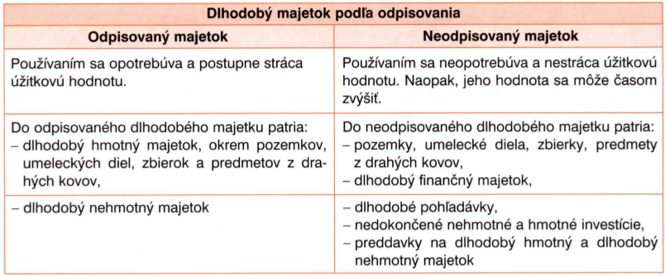

Slide 84
Dôvody neodpisovania
Pozemky – budú vždy existovať, dnes i v budúcnosti
Umelecké diela a zbierky – ich cena na trhu stále rastie.
Nedokončené nehmotné a hmotné investície – nie sú zaradené do používania, preto sa neodpisujú

Slide 85
Rozdeľte majetok na odpisovaný a neodpisovaný
výrobná linka na výrobu cukru,
poľnohospodárska pôda,
náklady vynaložené na obstaranie DHM pred jeho zaradením do používania,
pohľadávka so splatnosťou 2 roky,
cenný papier – akcia,
zbierka pamätných mincí,
výrobná hala,
preddavky od odberateľa na výrobu lode,
auto.

Slide 86
Odpis
Peňažné vyjadrenie opotrebenia dlhodobého majetku za určité obdobie. Slúži na postupné vytváranie vlastných zdrojov podniku.
Dlhodobý majetok sa odpisuje zo vstupnej ceny, zvýšenej vstupnej ceny pri technickom zhodnotení, alebo zvýšenej zostatkovej ceny pri zrýchlenom odpisovaní

Slide 87
Oprávky, zostatková cena
Oprávky
- kumulované odpisy
Zostatková cena
- vstupná cena znížená o hodnotu oprávok

Slide 88
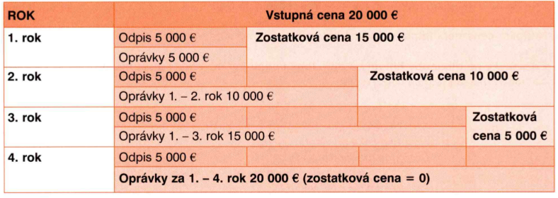
Podnik kúpil v januári 2016 osobné auto za obstarávaciu cenu 20 000 eur. V tom istom roku ho začal používať a rovnomerne odpisovať. Bolo zaevidované do inventárnej karty. Auto je zaradené do 1. odpisovej skupiny a výška odpisu za rok je 5 000 eur.

Slide 89
Druhy odpisov
Účtovné
vyjadrujú skutočné opotrebenie dlhodobého majetku – podnik si ich výšku, dobu odpisovania a spôsob odpisovania určí sám. Používajú sa preto, že istý druh majetku sa v podniku nevyužíva rovnako – rozdielne sa opotrebováva.
Daňové
ich výšku podnik vypočíta podľa postupu uvedenom v zákone o dani z príjmov – neodzrkadľujú skutočné opotrebenie majetku. Vyjadrujú peňažnú výšku odpisov DHM a DNM, ktorá je uznaná ako daňový výdavok na dosiahnutie, zabezpečenie a udržanie príjmov podniku. Na daňové účely možno odpísať iba majetok, ktorý má podnik v používaní k 31. 12. bežného roka, doba odpisovania je stanovená zákonom.

Slide 90
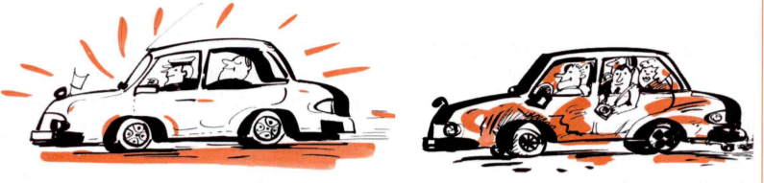
Aký druh odpisov by ste zvolili?
Podnik kúpil dve rovnaké auta. Jedno bude využívať na svoje pracovné účely riaditeľ podniku. Druhé auto bude k dispozícii zamestnancom obchodného oddelenia, ktorí majú v pracovnej náplni časté služobné cesty po celej republike i v Čechách. Dá sa predpokladať, že auto budú takmer denne využívať na dlhšie trasy, čo ovplyvní aj jeho skoršie opotrebenie.

Slide 91
Úloha: Určite, v akom prípade by ste použili účtovné a v akom daňové odpisy – zdôvodnite svoje tvrdenie
Sústruh má dobu odpisovania 4 roky. V podniku však majú troj - smennú prevádzku v dôsledku ktorej sa stroj po dvoch rokoch znehodnotí tak, že ho je nutné nahradiť novým
Podnik postavil výrobnú halu, jej doba odpisovania je 20 rokov
Hydraulický lis je v podniku používaný len ojedinele

Slide 92
Aký druh odpisov bol použitý?
Podnik si obstaral poľnohospodársky stroj za vstupnú cenu 43 200 eur. Rozhodol sa odpísať ho rovnomerne za 8 rokov. Zostavil si odpisový plán, v ktorom určil výšku odpisov za jednotlivé roky (5400 eur).

Slide 93
Úloha: Doplňte chýbajúce výrazy
Odpisy, ktoré vyjadrujú skutočné opotrebenie majetku nazývame ..................... odpisy
Súhrn odpisov majetku za jednotlivé roky jeho používania označujeme pojmom ................................
Rozdiel medzi obstarávacou cenou majetku a oprávkami predstavuje ..................................
Odpisy vypočítané v súlade so zákonom o dani z príjmu označujeme pojmom ................................. odpisy
Peňažné vyjadrenie opotrebenia majetku vyjadrujú ...................

Slide 94
Postup pri výpočte daňových odpisov
Zaradenie majetku do príslušnej odpisovej skupiny - rozlišujeme šesť odpisových skupín s rôznou dobou odpisovania
Voľba spôsobu (metódy) odpisovania
Metódu odpisovania nie je možné následne meniť.

Slide 95
Doba odpisovania DM pri daňových odpisoch
DHM | DNM
Doba odpisovania závisí od toho, do ktorej odpisovej skupiny majetok patrí – máme 6. odpisových skupín. | Majetok sa nezaraďuje do odpisových skupín, ale odpíše sa podľa odpisového plánu v súlade s účtovnými predpismi.

Slide 96
Odpisová skupina | Doba odpisovania v rokoch
1 | 4
2 | 6
3 | 8
4 | 12
5 | 20
6 | 40

Slide 97
Spôsoby odpisovania
Rovnomerné odpisovanie
Výška odpisov je počas celej doby odpisovania rovnaká
Zrýchlené odpisovanie
Výška odpisov sa počas doby odpisovania mení. Zrýchlené odpisovanie je možné používať len pre odpisové skupiny 2 a 3.
Rozlišujeme:
Degresívne zrýchlené odpisovanie
Progresívne zrýchlené odpisovanie

Slide 98
Úloha: Otvorte si zákon o dani z príjmov – prílohu o zaradení majetku do odpisových skupín a určite, do ktorej odpisovej skupiny by ste zaradili:
Stavebné žeriavy
Televízne kamery
Klimatizáciu
Nakladacie zariadenia
Loď
Osobné motorové vozidlo
Budova
Tepelné čerpadlo
Traktor
Výťah
Turbína
Plemenné a chovné ošípané

Slide 99
Rovnomerné odpisovanie
Odpisová skupina | Doba odpisovania | Výška odpisu
1 | 4 | ¼
2 | 6 | 1/6
3 | 8 | 1/8
4 | 12 | 1/12
5 | 20 | 1/20
6 | 40 | 1/40

Slide 100
Úloha:
Spoločnosť Renaudit, s. r. o. zaradila v októbri 2016 do dlhodobého majetku osobný automobil v sume 5700 eur. Vypočítajte daňové odpisy a zostatkovú cenu automobilu v jednotlivých rokoch používania ak viete, že podnik používa rovnomernú metódu odpisovania a ide o majetok zaradený do 1. odpisovej skupiny.

Slide 101
Rok | Výpočet daňových odpisov | Daňový odpis (v Eur) | Zostatková cena
2016 | 5700/4/12 x3 | 357 | 5343
2017 | 5700/4 | 1425 | 3918
2018 | 5700/4 | 1425 | 2493
2019 | 5700/4 | 1425 | 1068
2020 | 1068 < 5700/4 = doodpisuje sa | 1068 | 0

Slide 102
Koeficienty pre zrýchlené odpisovanie
Odpisová skupina | Koeficient pre odpisovanie v 1. roku | Koeficient pre odpisovanie v 2. a ďalších rokoch | Koeficient pre zvýšenú zostatkovú cenu
2 | 6 | 7 | 6
3 | 8 | 9 | 8

Slide 103
Zrýchlené odpisovanie
Zrýchlený odpis v prvom roku používania
Zrýchlený odpis v druhom a ďalších rokoch používania

Slide 104
Vypočítajte:
Podnik obstaral v januári poľnohospodársky stroj za vstupnú cenu 43 200 eur. Rozhodol sa použiť metódu zrýchleného odpisovania. Vypočítajte výšku odpisov v jednotlivých rokoch, ak viete, že tento majetok patrí do 2. odpisovej skupiny. Pri výpočte vyčíslite v jednotlivých rokoch aj výšku oprávok a zostatkovej ceny.

Slide 105
Zrýchlený odpis
Rok | Daňový odpis | Oprávky | Zostatková cena
2016 | 43 200/6 = 7 200 | 7 200 | 36 000
2017 | (2 x 36 000)/(7 – 1) = 12 000 | 19 200 | 24 000
2018 | (2 x 24 000)/(7 – 2) = 9 600 | 28 800 | 14 400
2019 | (2 x 14 400)/(7 – 3) = 7 200 | 36 000 | 7 200
2020 | (2 x 7 200)/(7 – 4) = 4 800 | 40 800 | 2 400
2021 | (2 x 2 400)/(7 – 5) = 2 400 | 43 200 | 0

Slide 106
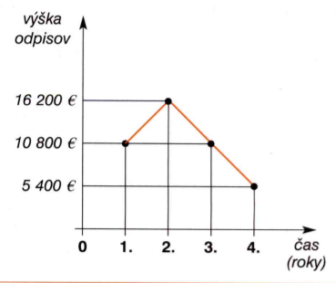
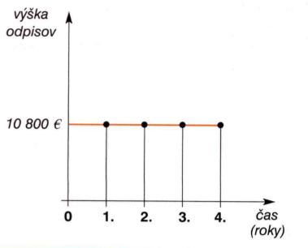
Krivka rovnomerných odpisov
Krivka zrýchlených odpisov

Slide 107
Domáca úloha:
Poľnohospodársky podnik kúpil v marci 2016 traktor. Jeho obstarávacia cena bola 22 440 eur. Ide o majetok zaradený do 2. odpisovej skupiny. Vypočítajte výšku zrýchlených odpisov za jednotlivé roky. Pri výpočte uveďte aj výšku oprávok a zostatkovej ceny v jednotlivých rokoch.

Slide 108
Príklad:
Daňovník zhotovil administratívnu budovu, ktorá bola zaradená do používania a začala sa používať v januári roku 2013. Vstupná cena administratívnej budovy je 200 000 eur. Administratívna budova sa odpisuje rovnomernou metódou odpisovania.
Do roku 2015 bola budova v odpisovej skupine 4 a doba odpisovania bola 20 rokov. Od roku 2015 došlo k zmene legislatívy – budova bola zaradená do 6 odpisovej skupiny a odpisuje sa 40 rokov.

Slide 109
Rok | Odpisy do konca roka 2014 (eura) | Odpisy od roku 2015 | ZC (eura)
2013 | 10 000 |  | 190 000
2014 | 10 000 |  | 180 000
2015 |  | 5 000 | 175 000
2016 |  | 5 000 | 170 000
.... | ... | ... | ...
2049 |  | 5 000 | 10 000
2050 |  | 5 000 | 5 000

Slide 110
Úloha: Vyberte správne tvrdenia
Dlhodobý majetok sa používa v podniku jeden rok
Oceňovanie dlhodobého majetku je jeho peňažné vyjadrenie
Dlhodobý majetok sa fyzicky opotrebúva len pri jeho používaní
Aj nový dlhodobý majetok môže byť morálne opotrebený
Odpis vyjadruje zostatkovú cenu dlhodobého majetku

Slide 111
Úloha: Vyberte správne tvrdenie
Každý dlhodobý majetok sa odpisuje
Výšku odpisov za celú dobu odpisovania vyjadrujú oprávky
V podniku sa počítajú účtovné a daňové odpisy
Pri rovnomernom odpisovaní je rovnaká výška odpisov v každom roku odpisovania
Majetok obstaraný kúpou oceňujeme reprodukčnou obstarávacou cenou

Slide 112
Ďakujem za pozornosť

